Slide 1
Номинация: Классный русский Тема: «Жаргон как способ проявления русской разговорной речи в Интернете»
Автор:
Обучающийся 10 г класса
МБОУ «Городской центр образования» г. Чита
Хасанбаев Хасанбой Камилджонович

Slide 2
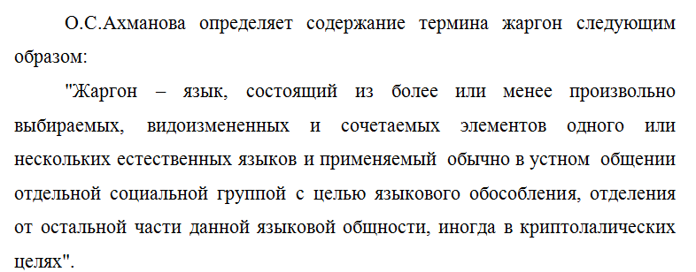
Понятие жаргона

Slide 3
Особенности молодежного жаргона
1. Изменчивость
2. Тематическая изменчивость
3. Наличие вульгарных и барнных слов
4. Жаргон не является однородным образованием.
В нём выделить группы, были образованы разными способами из армейского, студенческого жаргона.
В молодёжном жаргоне выделить две – жаргон и студенческий

Slide 4
Причины использования жаргонизмов молодежью
Молодёжь часто жаргоном как тайным языком, который поймут не взрослые.
В самом трудно понять, что «ГО» буквально «идем гулять».

Slide 5
Школьный жаргон
Школьный жаргон – это корпоративный молодежный жаргон

Slide 6
Образование школьных жаргонизмов

Slide 8
Студенческий жаргон

Slide 9
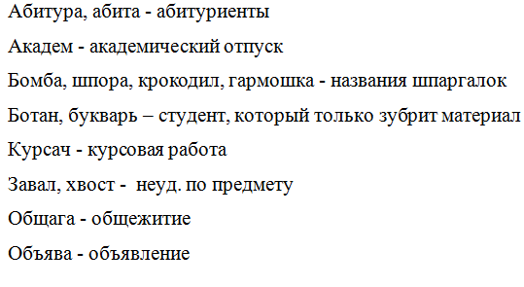
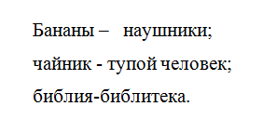
Категории студенческого жаргона
Универсальный традиционный из поколения в поколение
Новая лексика

Slide 10
Примеры классических жаргонизмов молодежи в интернете

Slide 11
Примеры жаргонизмов в повседневной речи российской подростков

Slide 12
Примеры новых жаргонизмов молодежи в интернете
Го-гулять
ЧД-что делаешь
КД-как дела
Пон-понятно
Лан-ладно
ПХД –походу
Шило –все очень плохо
Кста-кстати
Зашквар –позор
Рэйв-массовая вечеринка
Вписка-квартира для вечеринки
Агриться-агрессировать
Жиза-Жизнь

Slide 13
Выводы
Русская разговорная речь весьма богата внелитературными элементами.
Но я и мои друзья стараемся употреблять их как можно реже.
Мы стараемся изучить именно классический русский, со всей его глубиной и необычной калоритностью.

